Slide 1



Платформа НТИ
Акселерационная программа Ставропольского ГАУ «Agro&InfraUP»
Ставропольский Государственный Аграрный Университет
Название команды -Турагенство
Название проекта - ДеревняWay
Слоган - Экспрессом по России
8

Slide 2
Платформа НТИ
ПРОБЛЕМА, КОТОРУЮ РЕШАЕТ ПРОЕКТ
В связи с закрытием границ многих стран, обычному человеку остаётся мало курортных или просто мест для отдыха.
Мы предлагаем абсолютно новую базу отдыха, в которой вы можете отдыхать и душой и телом.
Актуальность проблемы разнообразия отдыха была давно, даже в философских вопросах море или горы, не было отдыха в деревне.
А людям из больших городов, зачастую хочется на немного окунуться в сельскую романтику и самое главное окунуться в сферу АПК сильнее.
Мы предлагаем несколько развлекательных программ. Одна из которых вы покупаете тур в поселок или поселок городского типа, где большое обилие полей, заводов и в целом АПК.
Туристы могут посетить разные экскурсии, где им подробней расскажут о той или оной отросли АПК.
8

Slide 3
Платформа НТИ
СУТЬ РЕШЕНИЯ
Проблема, которую решает проект:
Решение:
Физическое и эмоциональное выгорание;
01
Планирование и реализация отпуска за пределами города в сельской местности с большим вовлечением в сферу АПК.
01
Невозможность выбраться за пределы города для работников офисов и производств мегаполисов
02
8

Slide 4

Платформа НТИ
Результаты испытаний, опросов, интервью – позволяющие судить об актуальности проблемы и востребованности решения
По словам Главы Торгово-промышленной палаты России Сергея Катырина в интервью ТАСС, ежегодно сельскую местность выбирают около 8 млн. россиян, что говорит о востребованности городскими жителями направления агротуризма. В нынешних условиях (новая волна заболеваемости коронавирусом, закрытия границ многими странами) специалисты прогнозируют увеличение спроса на данное туристическое направление
Так же как сообщила представитель туроператора KMP Group Оксана Трифонова, у зарубежных партнеров компании сейчас есть интерес к включению элементов агротуризма в стандартные программы по России (например, в формате «день на ферме») - популярность агротуризма продолжает расти.
Как показали опросы, сельхозпредприятия в рамках агротуризма посещают или деловые туристы (потенциальные покупатели и продавцы), или просто интересующиеся.
8

Slide 5
Платформа НТИ
Конкурентные преимущества:
01
Удовлетворяем специфические потребности клиента (посещение заводов, фабрик, процесса посева), иными словами, относительно сильные стороны фирмы должны давать выгоду данной целевой группе потребителей;
02
Специализируемся на специфических способностях и ресурсах предприятия, которые должны быть оригинальными по сравнению с конкурентами и которые трудно или невозможно имитировать;
Высококвалифицированный персонал является весомым конкурентным преимуществом в сфере туристических услуг, так как именно персонал играет роль в создании положительного имиджа предприятий, объектов сельского зеленого туризма. Профессионально подготовленный, обученный, слажено работающий персонал даже при неблагоприятных условиях способен минимизировать действие отрицательных факторов и добиваться успешных результатов в работе.
03
8

Slide 6
Платформа НТИ
БИЗНЕС-МОДЕЛЬ
Основой коммериализации проекта является посуточная аренда домов для проживания. Также источником дохода являются услуги, предоставляемые клиентам: экскурсии на фермы, и перерабатывающие производства, обеспечения частичного или полного питания. Планируется ввести широкую ценовую политику. Стоимость будет варьироваться в будние и выходные дни или праздники. Предлагаются различные варианты размещения для семей из двух, трех, четырех и более человек. Цены должны находиться на уровне доступном для семей со средним заработком.
Например, стоимость проживания на выходных для семьи из четырех человек должна составлять 5000 рублей, а также расходы на еду.
8

Slide 7
Платформа НТИ
Этапы | Кварталы
 | 4 | 1 | 2 | 3 | 4 | 1 | 2 | 3 | 4
Подготовительный этап
Сформировать проектную группу
Разработка идеи, концепции, направлений деятельности
Предоставление бизнес- плана инвесторам, решение вопроса финансирования
Основной этап
Государственная регистрация
Создание штатного расписания
Поиск земельного участка, оформление договора аренды, планировка территории по проекту
Покупка и монтаж необходимого оборудования и инженерных коммуникаций
Строительно-монтажные работы основных объектов базы отдыха
Покупка мебели, предметов интерьера базы отдыха
Благоустройство территории, ландшафтный дизайн
Поиск, наем и обучение персонала
Создание рекламы и приложения базы отдыха
Заключительный этап
Предоставление отчётности по результатам деятельности
Начало функционирования базы отдыха
Мониторинг эффективности работы
ПРОГНОЗЫ ИЛИ ЭТАПЫ
НА ТРИ ГОДА
8

Slide 8
Платформа НТИ
ФИНАНСИРОВАНИЕ
Этап | Сумма, руб.
Основной этап, в том числе: | 960 000
ремонт и обустройство комнат (4-х) | 200 000
мебель | 200 000
реклама | 50 000
Заключительный этап | 0
Общая сумма для открытия составляет 450 000 рублей
8

Slide 9




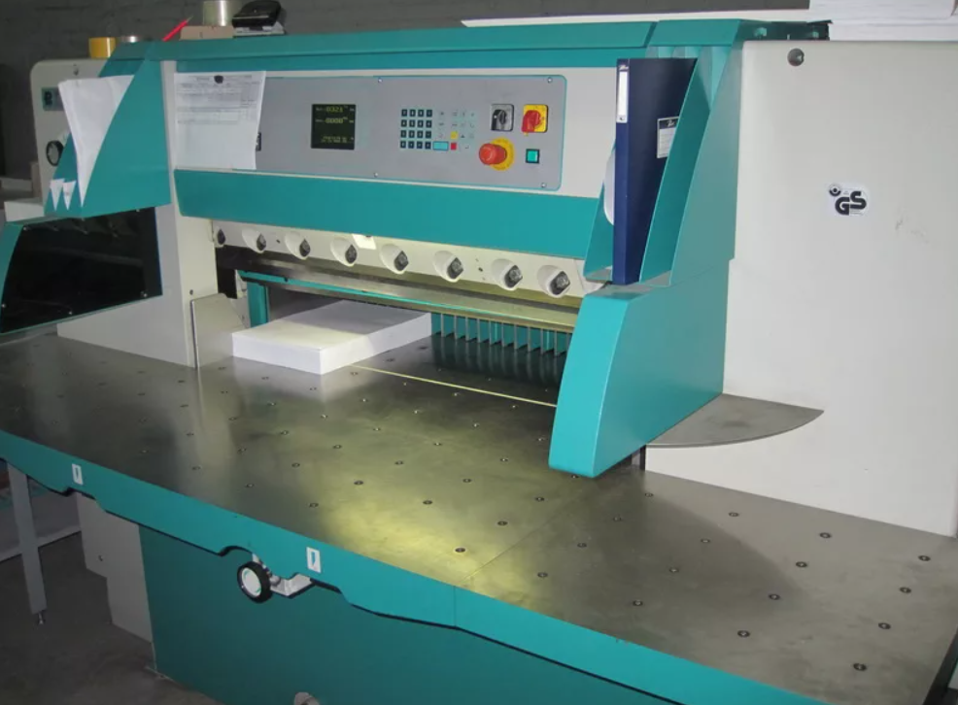
ФГБОУ ВО СТАВРОПОЛЬСКИЙ ГОСУДАРСТВЕННЫЙ АГРАРНЫЙ УНИВЕРСИТЕТ
ЭКОНОМИЧЕСКОЕ ОБОСНОВАНИЕ ПРОЕКТА
Таблица 1 – Инвестиционные затраты проекта, тыс. руб.
Показатели | Значение
Основные средства | 200,0
…..
…..
…..
Затраты на ремонт | 200,0
….
Оборотные средства | 500,0
Непредвиденные расходы | 50,0
Всего | 450,0
Показатели | Годы проекта
 | 1 | 2 | 3 | 4 | 5
Фонд оплаты труда | 136,5 | 150,2 | 157,0 | 163,8 | 169,9
Сырье и материалы | 0 | 0 | 0 | 0 | 0
Коммунальные услуги | 0 | 0 | 0 | 0 | 0
Амортизация | 3,3 | 3,3 | 3,3 | 3,3 | 3,3
Тара | 0 | 0 | 0 | 0 | 0
Услуги сторонних организаций | 12 | 12 | 12 | 12 | 12
ИТОГО | 151,8 | 165,5 | 172,3 | 179,1 | 185,2
Прочие затраты | 27,1 | 28,4 | 29,1 | 29,8 | 30,4
ВСЕГО | 178,9 | 193,9 | 202,1 | 208,9 | 215,6
в расчете на 1 ед. товара, руб. | 20 | 20 | 20 | 20 | 20
Таблица 2 – Текущие затраты, тыс. руб.

Slide 10
Платформа НТИ
КОМАНДА
01
Владимир Калинин - Лидер (89614883661)
05
Полина Четверикова - Статистик
02
Денис Бушенев - Заместитель лидера
06
Анастасия Алексеенко - Аналитик
07
03
Елена Новохацкая - Финансист
Артемий Захарян - Рекламщик
08
Артём Гаенко - Работа с партнёрами
04
Алёна Отинова - Дизайнер
8

Slide 11
Платформа НТИ
СПАСИБО ЗА ВНИМАНИЕ
Номер телефона – 8-961-488-36-61 (Владимир)
8

